Slide 1
현장실습 5주차 보고서
컴퓨터공학 2016154045 / 김관응

Slide 2
1 프로젝트 진행 현황 2 프로젝트 향후 계획
INDEX

Slide 3
프로젝트 진행 현황
01

Slide 4
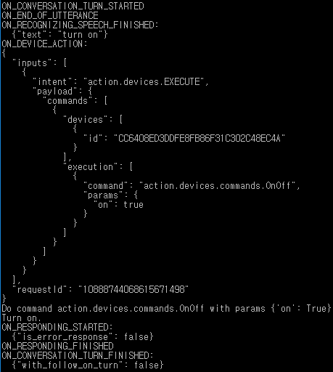
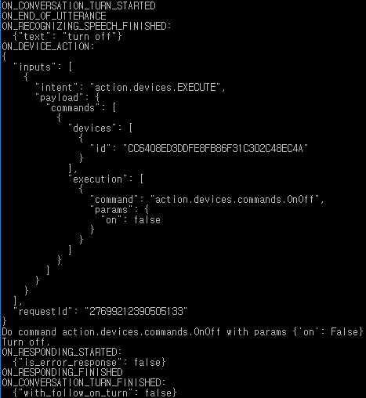
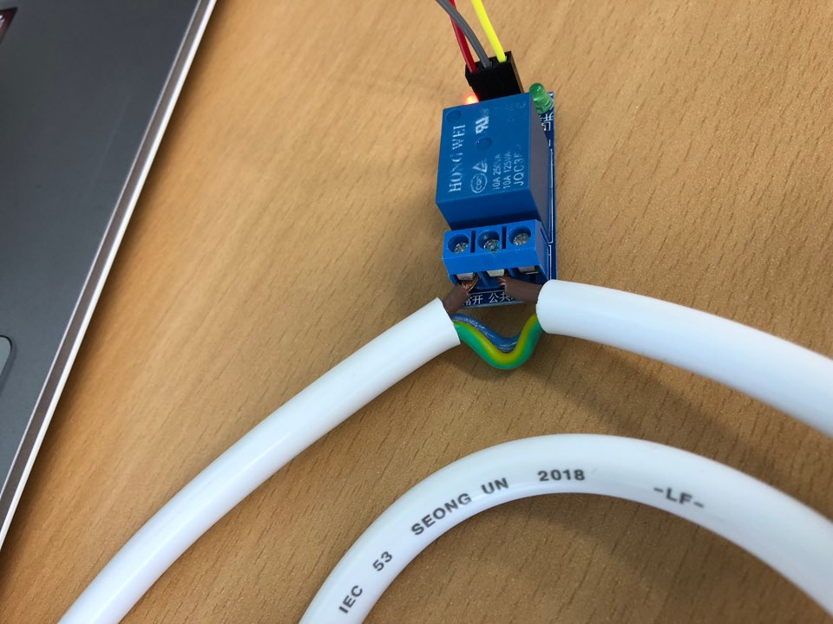
프로젝트 진행 현황
01
1 멀티탭 연결
내용 요약
멀티탭을 Google Assistant를 이용해 제어
상세 가이드
Output으로 제어가 안되는 이유
릴레이는 4-5V를 넣어줘야 작동. Gpio는 3.3V.

Slide 5
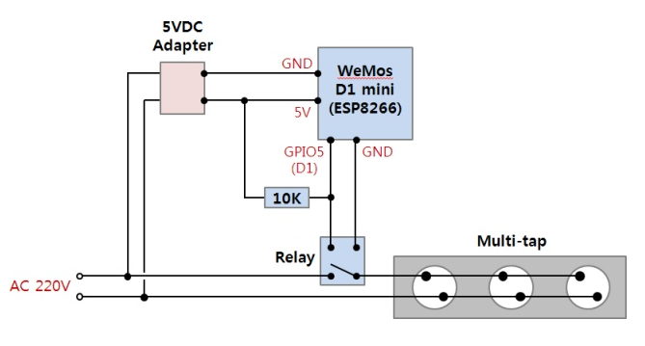
프로젝트 진행 현황
01
2 esp8266모듈
내용 요약
Esp8266모듈을 이용한 원격 제어
상세 가이드
서버
라즈베리파이에서 서버에 리퀘스트를 주면 작동
회로도
esp8266은3.3V이고 릴레이는 5V이므로 일반적인 digitalWrite(pin,”HIGH”)대신 pinMode(pin,INPUT)을 적용
책 대여
대여한 책을 기반으로 점진적인 계획

Slide 6
프로젝트 향후 진행 방향
02

Slide 7
프로젝트 향후 진행 방향
02
6주차
Esp8266모듈을 라즈베리파이에서 제어
7주차
Esp8266모듈에 릴레이를 연결하여 원격제어 완성
8주차
모듈 및 멀티탭 정리, 소스코드 보완 및 정리

Slide 8
감사합니다

